Slide 1
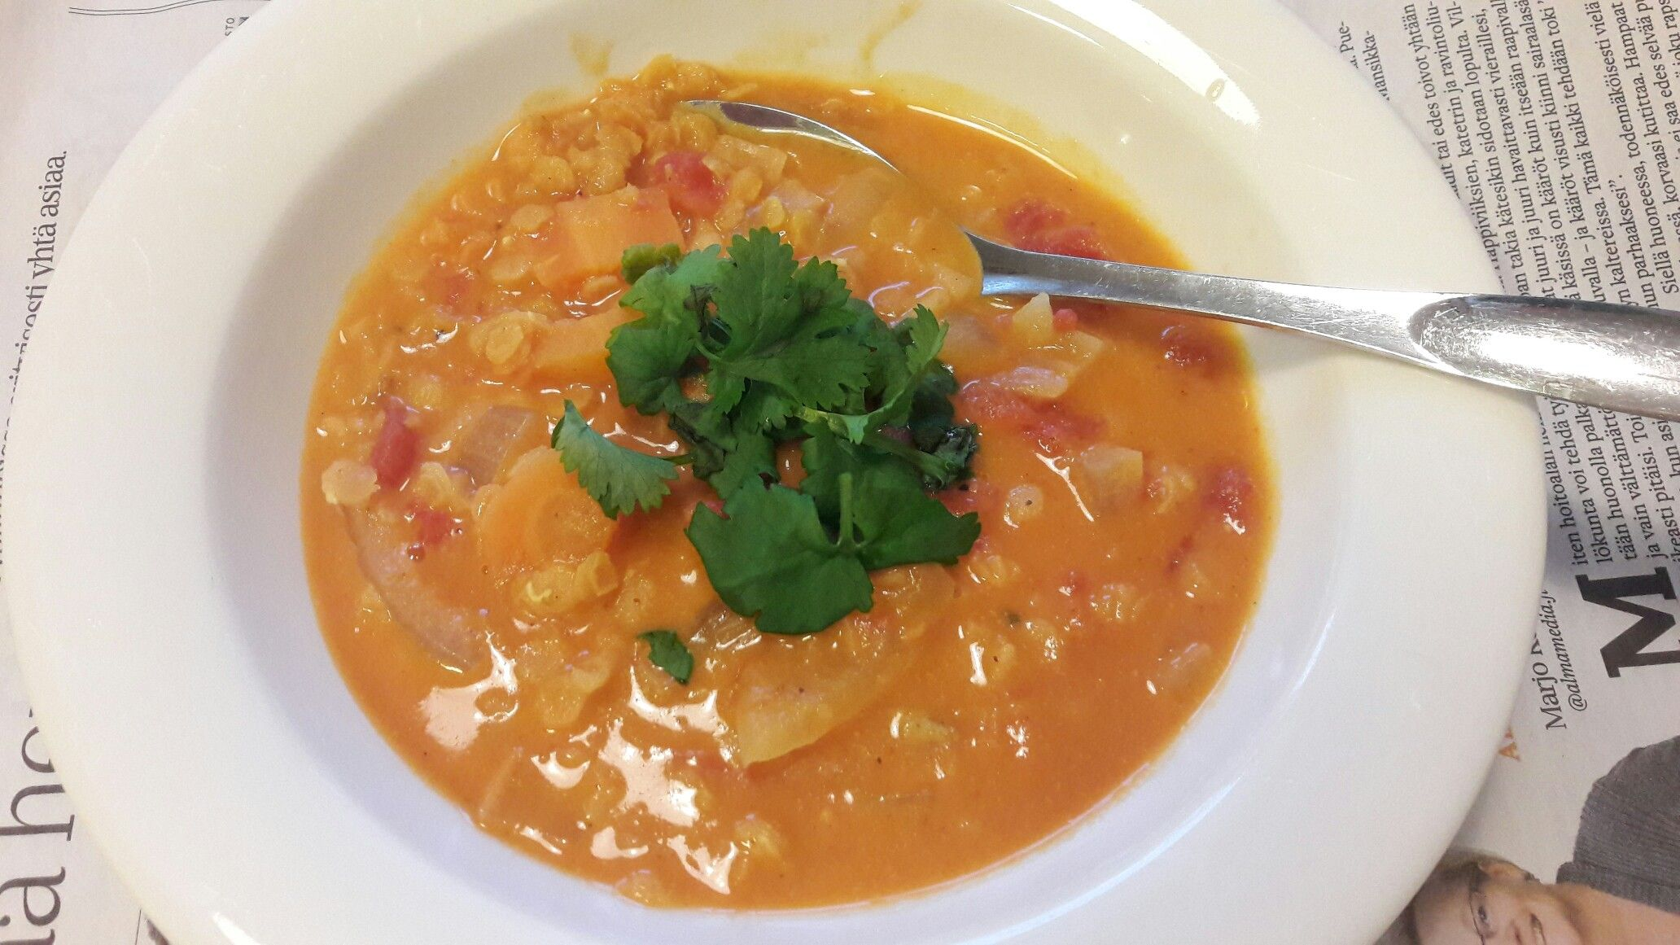
Ruokailuajat porrastetusti
Jakso 2

Slide 2
1. vuoden opiskelijat
RUOKAILUAIKA klo 10.55 – 11.30, PORRASTUS SEURAAVASTI:
ryhmät 23D, 23E ja 23F menevät ruokalaan heti tunnin päätyttyä 10.55
ryhmät 23A, 23B ja 23C klo 11.15,

Slide 3
2. vuoden opiskelijat
Maanantai (jno 6)
klo 11.30 MAA06 Kaisa HI03 Eero ENA05 Jarmo | klo 11.50 RUB14 Vinski TE03 Jari | klo 12.20

Slide 4
2. vuoden opiskelijat
Tiistai/Torstai (jno 4)
klo 11.30 ÄI06 Ritva ENA04 Pirpa KE04 Pekka | klo 11.50 FY05 JP BI02 Laura YH03 Heikki | klo 12.20

Slide 5
2. vuoden opiskelijat
Keskiviikko/Perjantai (jno 5)
klo 11.30 ÄI05 Riikka ENA04 Jarmo YH04 Heikki | klo 11.50 RUB14 Tapio MAB04 Pekka MAB05 JP UE05 Anna-Liisa | klo 12.20

Slide 6
3. ja 4. vuoden opiskelijat
PORRASTUS SEURAAVASTI:
21D, 21E, 20 ja kahden tutkinnon opiskelijat klo 12.20 alkaen
21A, 21B ja 21C klo 12.45 alkaen

